Slide 1


Medlemsmøte 22.5.26

Slide 2


Agenda
Banestatus og aktuelle saker fra Trysilfjellet Golf AS
Instruksjon og treningstilbud
VTG
Turneringer
Juniorvirksomheten
Damer & jenter
Medlemsfordeler
Oppbevaring av utstyr
Golfsimulator
Bistro 19

Slide 3
Styret i klubben 2026
Pia Øiulfstad: Damer/Jenter
Tore Hoff: VTG
Gerard Kort: Turneringer
Geir Harald Storsnes: Medlemsaktiviteter & Banekomite sammen med Klas.
Pontus Åkesson: Juniorer: Adminstrasjon, Golfbox, Regnskap, Informasjon

Slide 4
Banestatus 2026
Åpning
Ansatte
Bunker prosjekt
Range prosjekt
Dugnadshjelp 2026

Slide 5
Instruksjon og trening
Pär Sundberg kommer til å være hos oss i helgene.
For booking og mer info se proplanner via golfbox: GolfBox ProPlanner (kommer strak)
  6-7/6
  13-14/6
  11-12/7
  26-26/7
  8-9/8
  29-30/8
    19/20/9
  VTG –Oppfrisking 25/5

Slide 6
VTG-Veien til golf
Start 6/6
25 stk påmeldte pr. i dag ( 12 stk. damer/jenter og 13 stk. herrer/gutter ).
Fadder-runder??.

Slide 7
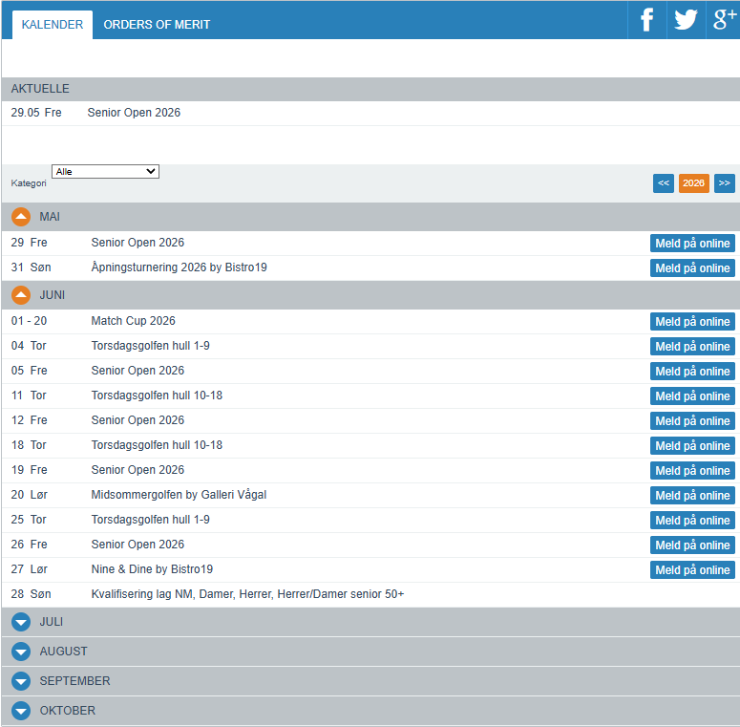
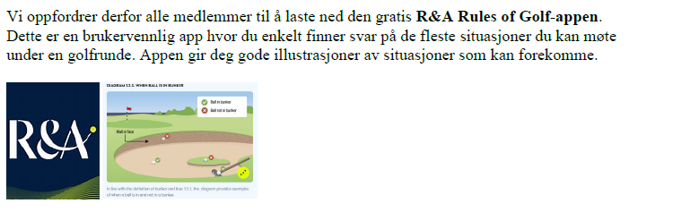
Turneringer 2026
Se: GolfBox Player & Gimmie appen
Åpnings turneringen 31/5. 89 påmeldte !!!
Trysil Matchcup. Frist 30/5.
Lag NM
  Lag-NM 2. div. damer og herrer: 18.- 19. juli. Elverum GK
  Lag NM Senior 50+ 2.div Herrer 8.-9. august. Mjøsen GK
  Lag NM Senior 50+ 2.div Herrer 8.-9. august. Nes GK
  Kvalifisering 28 juni ( 2plasser
KM 2026 Fellesdag 22-23 august alle klasser
Regelkonkurranse på FB. Start i uke 23

Slide 8
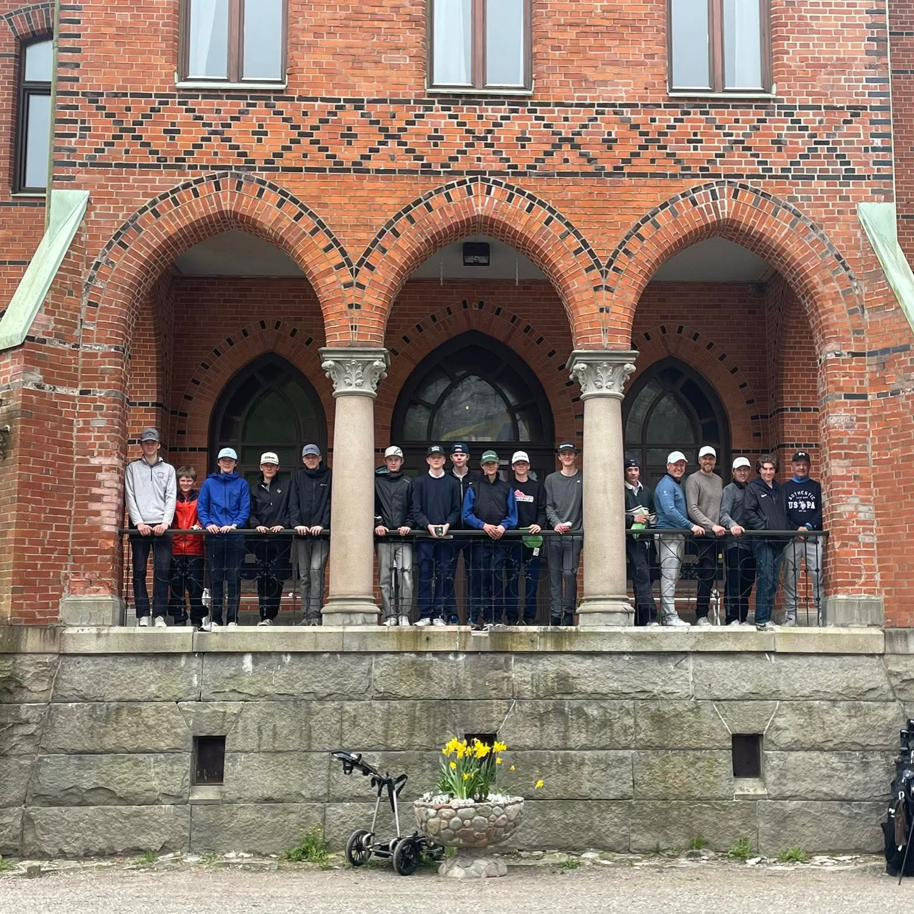
Junior
129 barn & ungdommer i klubben
Juniortur Sverige 1-3 mai, 13 deltagere
45 st som vill delta på juniortrening. Egen SPOND gruppe, kode: VJIOW.
Start i uke 22 onsdager kl 18.00-19.30 & søndager kl 17.00-18.30
3st søndager med Pär i sesongen. 13-19 år.
Trenere 2026:
  Jonas Sjøgren
  Alexander Helander
  Johan Holst
  Trond Nerhagen
  Pontus Åkesson
Pris 5oo kr pp. VTG krav 13-19 år.
Eventuelt egen jente gruppe
Golfcamp uke 33

Slide 9
Damer/Jenter 2026
Åpen dag for kvinner på golfklubben 13. juni! Dette blir en sosial, uformell og inspirerende dag for alle kvinner som er nysgjerrige på golf, enten du aldri har prøvd før, vurderer Veien til Golf, eller bare har lyst til å kjenne litt på golfmiljøet.
Ladies Open den 8 august, (nytt dato kommer)
Har du lyst til å bidra Ta kontakt med Pia Øiulfstad på piacfe@gmail.com eller 92092588.

Slide 10
Medlemsfordeler 2026
For å benytte medlemsfordelen viser du opp ditt medlemsbevis i "Gimmie appen"
OBS! Dette må vises uoppfordret FØR du bestiller.
Se fordeler her: Medlemsfordeler - Trysil Golf
Greenfeerabatt hos samarbeidsklubber
100 kr Mån

Slide 11
Oppbevaring av utstyr
Du får tilgang til rommet med kode ………Koden får du i PRO-shop. Denne koden skal ikke distribueres til andre.
Skriv navnet ditt på medlemsbeviset (bagtagen) du har på baggen. Navn skal henges godt synlig. Bagger uten navn vil fjernes.
Utstyret plasseres i oppbevaringsrommet på eget ansvar. Trysil Golfklubb eller Trysilfjellet Golf AS har ingen forsikringer som dekker eventuelt stjålet eller ødelagt utstyr.
Rommet benyttes til golfbag og tralle. Hvis du ønsker annet, så skal det pakkes ned i baggen.
Rommet holdes rent og ryddig til enhver tid, det er alles ansvar. Det skal ikke hensettes drikkeflasker o.a.
Når sesongen er over, må rommet være tomt for utstyr.
Pris sesong 15.mai - 30.sept.
Juniormedlem i Trysil Golfklubb kr.250,-
Seniormedlem Trysil Golfklubb kr.500,-
Bookes her: Oppbevaringsrom - Trysil Golf
18 senior (8)
12 junior (6)

Slide 12
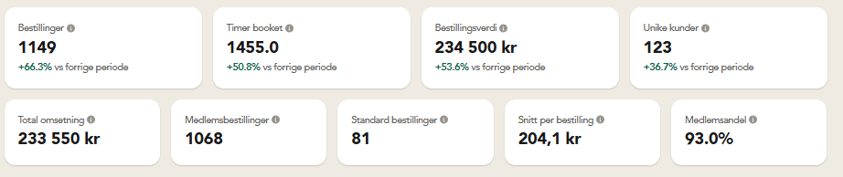
Golfsimulator 2026
Golfsimulator 2025
Golfsimulatoren – en suksess i vinter
Vi er svært glade for at så mange benyttet seg av golfsimulator-tilbudet i vinter
Takk til Egil, Hilde og Tore for uvurderlig innsats med det praktiske og tekniske.

Slide 13




Slide 14



